Slide 1

RÉVÉLATION
ET
INSPIRATION
Leçon 5 pour le 31 octobre 2026

Slide 2
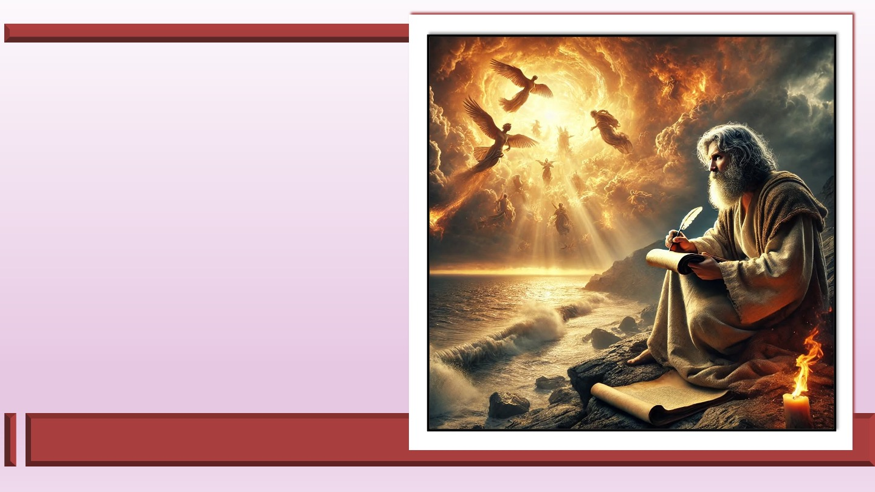
« La révélation de Jésus-Christ, que Dieu lui a donnée pour montrer à ses serviteurs les choses qui doivent arriver bientôt, et qu'il a fait connaître par l'envoi de son ange à son serviteur Jean, lequel a attesté la parole de Dieu et le témoignage de Jésus-Christ, tout ce qu'il a vu. »
(Apocalypse 1.1-2)

Slide 3

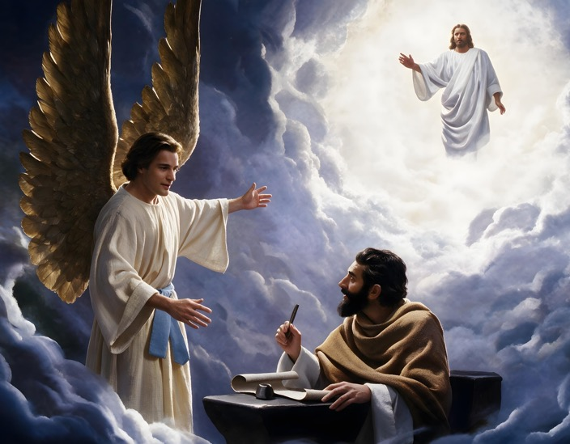








Apocalypse 1.1-2 contient un exemple de la façon dont Dieu nous révèle son message par l'intermédiaire du prophète :
Dieu révèle son message à Jésus
Jésus révèle le message à un ange
L'ange révèle le message à Jean, le prophète
Jean consigne par écrit le message reçu
Mais ce n'est pas la seule façon dont Dieu s'est révélé aux prophètes, ni la seule façon dont le message divin leur a été transmis. Nous étudierons les différentes façons dont Dieu s'est révélé aux prophètes et les a inspirés.
Révélation et inspiration :
  Révélation générale et spéciale.
  Le processus de l'inspiration.
Types de communication prophétique :
  Messages oraux.
  Messages écrits.
  Représentations, symboles et paraboles.

Slide 4
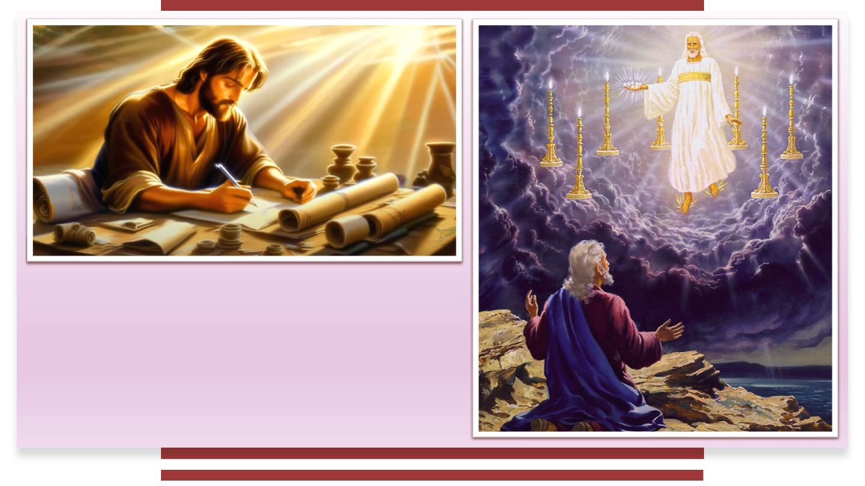
RÉVÉLATION & INSPIRATION

Slide 5




RÉVÉLATION GÉNÉRALE ET SPÉCIALE
« Les cieux racontent la gloire de Dieu, et l'étendue manifeste l'œuvre de ses mains. » (Psaumes 19.1)
«Et il dit: Écoutez bien mes paroles! Lorsqu’il y aura parmi vous un prophète, c’est dans une vision que moi, l’Éternel, je me révélerai à lui, c’est dans un songe que je lui parlerai.»
(Nombres 12.6)
Paul dit qu’ils « sont inexcusables » ceux qui nient l’existence de Dieu, car la nature révèle « les perfections invisibles de Dieu, sa puissance éternelle et sa divinité » (Romains 1.20 ; Psaumes 19.1).
La façon dont Dieu a prévu l'entrée du péché se manifeste dans le pouvoir régénérateur qu'il a intégré aux êtres vivants. Lorsque nous nous blessons, des mécanismes se mettent en action pour fermer la plaie et régénérer le tissu. Et ces mécanismes étaient déjà là avant que la blessure ne survienne !
Mais la nature, depuis la chute d'Adam et Ève, porte aussi les séquelles du péché (prédation, tremblements de terre…)
C'est pourquoi Dieu a utilisé des méthodes plus directes pour se faire connaître : la révélation spéciale par les prophètes et par Jésus-Christ, telle qu'elle est consignée dans la Bible, la Parole de Dieu (Hébreux 1.1-2).

Slide 6

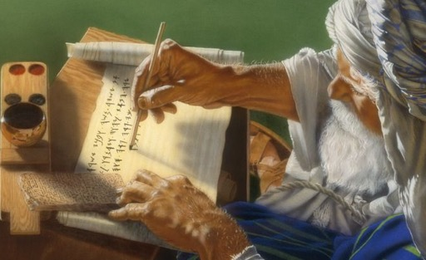
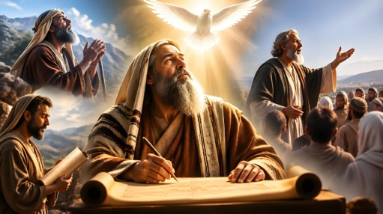
LE PROCESSUS DE L'INSPIRATION
« Toute Écriture est inspirée de Dieu, et utile pour enseigner, pour convaincre, pour corriger, pour instruire dans la justice. » (2Timothée 3.16)
Pendant des siècles, les œuvres et les messages de Dieu ont été transmis oralement, jusqu'à ce que Dieu inspire Moïse pour qu'il consigne par écrit ces faits et ces paroles.
À partir de ce moment, les messages que Dieu voulut conserver furent écrits par des personnes « inspirées », c’est-à-dire conduites par le Saint-Esprit (2Pierre 1.21). Cela fait de la Bible un livre unique, qui contient avec intégrité la révélation divine.
Quel fut ce processus d'inspiration ?
Par des visions et des rêves (Nb 12, 6)
Par des expériences personnelles (1 Jn 1, 3)
Par des recherches historiques (Lc 1, 3)
Par des inspirations divines (2 P 1, 21)

Slide 7
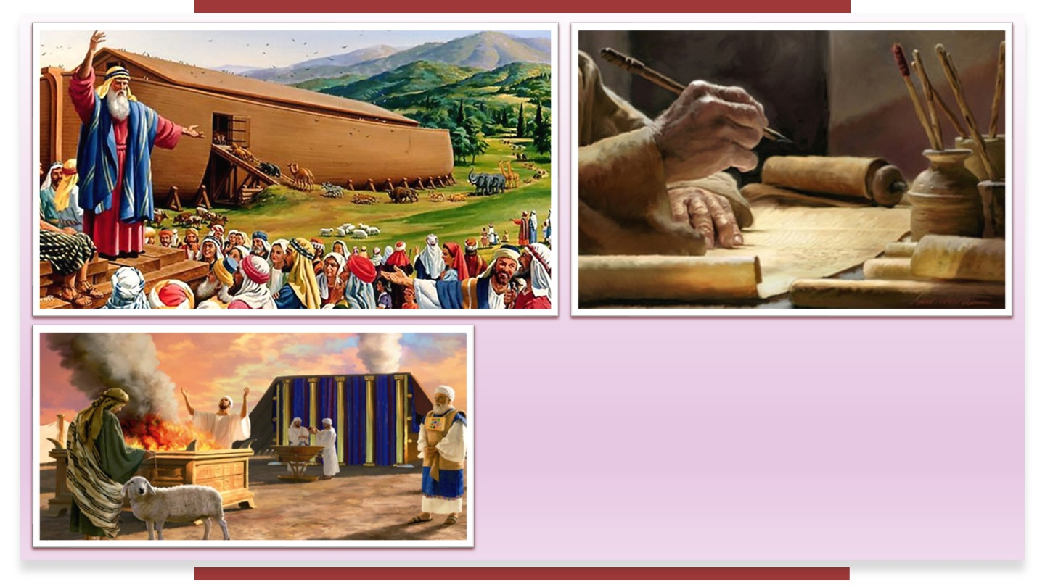
TYPES DE COMMUNICATION PROPHÉTIQUE

Slide 8

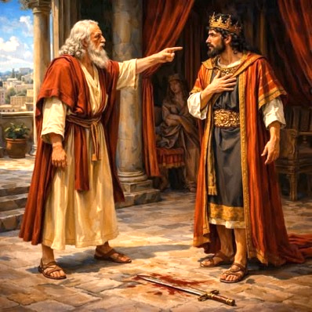
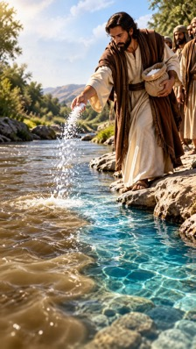

MESSAGES ORAUX
«Il fit placer les Lévites dans la maison de l’Éternel avec des cymbales, des luths et des harpes, selon l’ordre de David, de Gad le voyant du roi, et de Nathan, le prophète; car c’était un ordre de l’Éternel, transmis par ses prophètes.» (2Chroniques 29.25)
Dieu a parlé directement aux hommes à quatre occasions :
À Adam et Ève
(Gn 2, 16-17)
Lors de la remise des 10 commandements (Dt 4, 12)
Lors du baptême de Jésus (Mt 3, 17)
Lors de la Transfiguration
(Mc 9, 7)
De leur côté, les prophètes ont transmis oralement les paroles reçues de Dieu en indiquant clairement : « Ainsi a dit l’Éternel » (Juges 6.8). Ces messages — comme dans le cas de Noé — n’ont pas toujours été consignés par écrit.
Pour beaucoup de prophètes, nous ne connaissons leurs paroles que par ce que d'autres ont écrit, mais ils avaient la même autorité que ceux qui ont laissé leurs messages par écrit. Parmi eux, on trouve Nathan, Élie, Élisée et Jean-Baptiste.

Slide 9

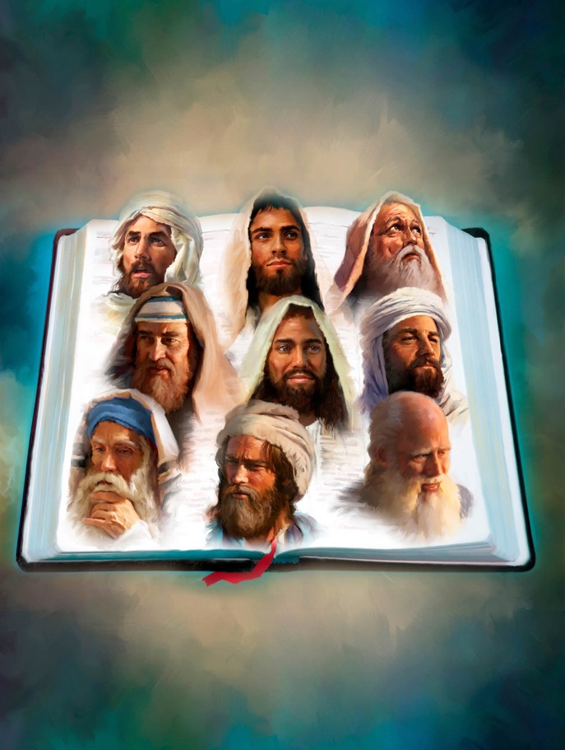
MESSAGES ÉCRITS
«L’Éternel dit à Moïse: Écris cela dans le livre, pour que le souvenir s’en conserve,» (Exode 17.14a)
Quelles étaient quelques-unes des raisons pour lesquelles Dieu a décidé de consigner son message par écrit ?
Pour nous rappeler les faits (Ex. 17, 14)
Pour nous instruire (Eccl. 12, 10)
Pour nous inviter à la repentance (Jér. 36, 2-3)
Pour donner des exemples à imiter ou à rejeter (1 Co. 10, 11)
Pour que nous connaissions l'avenir (Ap. 1, 19)
Dans la Bible, les prophètes ont exprimé leurs propres réactions humaines, ainsi que celles d'autres personnes. Elle contient aussi bien des poèmes que des récits historiques ou des sermons écrits. Elle renferme parfois des citations d'auteurs non bibliques ou des décrets de rois païens.
Il n'existe pourtant aucun degré d'inspiration au sein de la Bible. Qu'il s'agisse de sermons, de faits ou de prophéties, toute la Bible a été inspirée par Dieu et nous transmet fidèlement ses messages à travers le temps (2Timothée 3.16-17).

Slide 10

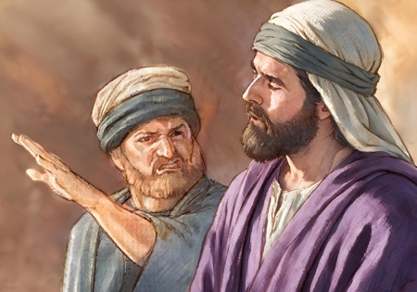

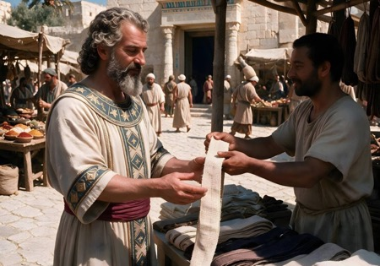

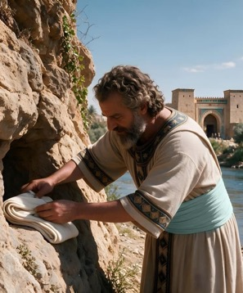
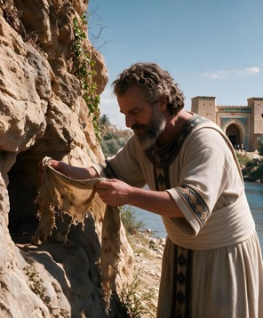
REPRÉSENTATIONS, SYMBOLES ET PARABOLES
« J'ai parlé aux prophètes, j'ai multiplié les prophéties, et par les prophètes j'ai employé des paraboles. » (Osée 12.10)
Outre les récits historiques, les sentences proverbiales, les poèmes et les discours, la Bible contient de nombreux messages transmis par des représentations, des symboles et des paraboles.
Ézéchiel 4.1-8. Dieu demanda à Ézéchiel de réaliser une maquette de Jérusalem pour représenter le siège et la chute de la ville.
REPRÉSENTATIONS
Osée 1.2-9. Dieu ordonna à Osée d'épouser une femme adultère pour représenter l'infidélité d'Israël.
1Rois 20.37-42. Un prophète demande à un autre de le frapper et feint d'être blessé au combat pour reprendre le péché d'Achab.
Jérémie 13.1-11. Sur ordre de Dieu, Jérémie acheta une ceinture et la cacha. Puis Dieu lui demanda d'aller la rechercher pour montrer l'état moral de Jérusalem.

Slide 11




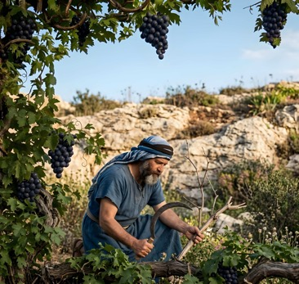
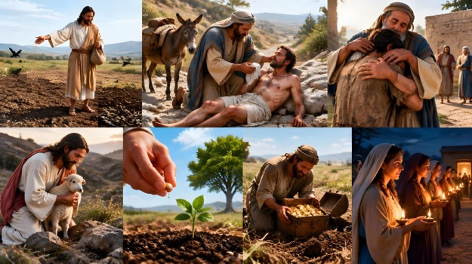
REPRÉSENTATIONS, SYMBOLES ET PARABOLES
SYMBOLES
Exode 25.8. Les prêtres, le sanctuaire et ses services sont des symboles pour expliquer en détail le Plan de la Rédemption.
Apocalypse 13.2. Daniel et l'Apocalypse utilisent des symboles (comme des bêtes, des cornes…) pour représenter des réalités historiques.
Jean 15.1. Jésus a utilisé des symboles pour expliquer sa propre mission, comme la lumière, la vigne, le bon berger…
PARABOLES
Ésaïe 5.1-7. Les prophètes ont utilisé des paraboles pour inviter le peuple à réfléchir à sa situation spirituelle.
Matthieu 13.5. Jésus a abondamment utilisé les paraboles pour enseigner des vérités spirituelles.

Slide 12

La Bible révèle la vérité avec une telle simplicité et une adaptation si parfaite aux besoins et aux aspirations du cœur humain qu’elle a fait le charme et l’étonnement des esprits les plus cultivés. D’autre part, elle met les humbles et les illettrés à même de comprendre le chemin du salut. […]
Ainsi, le plan du salut nous est révélé de telle manière que chacun peut comprendre ce qu’est la repentance envers Dieu et la foi en notre Seigneur Jésus-Christ, et s’engager dans cette voie pour être sauvé. […]
Plus il sonde la Bible, plus ferme est sa conviction qu’elle est la Parole de Dieu. La raison s’incline devant la majesté de la révélation divine.»
E. G. W. (Vers Jésus, p. 165)

Slide 13

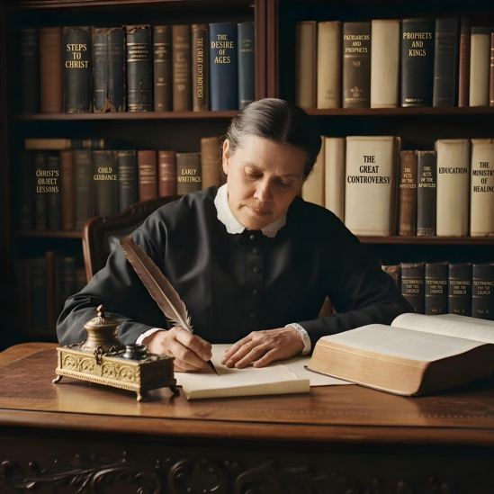



ANNEXE : RÉVÉLATION ET INSPIRATION CHEZ ELLEN G. WHITE
Ellen White a été divinement inspirée. Ses écrits, sa vie et son ministère sont ceux d'une véritable prophète. Elle possédait la même inspiration que les prophètes de la Bible, bien qu'elle n'ait jamais considéré ses écrits comme équivalents aux Écritures. Elle a toujours regardé la Bible comme la révélation faisant autorité et infaillible de Dieu.
Elle reconnaissait que le processus d'inspiration impliquait une interaction entre le divin et l'humain. Dieu communiquait ses messages, mais le prophète transmettait ensuite l'instruction divine en utilisant ses propres mots. Elle comprenait l'inspiration divine des pensées humaines comme une union entre la révélation divine et l'expérience humaine.
Elle a précisé que toutes les expériences et communications humaines qu'elle a transmises n'étaient pas inspirées. Il est important de tenir compte de cette distinction en lisant ses écrits et ses expériences, et dans notre relation avec eux, en particulier sa correspondance et ses journaux.

